Slide 1
Создание приложения “Многомерные Шахматы”
Город: Самара
Руководитель: Яковлев Дмитрий
Учащийся:
Захаров Арсений

Slide 2
Идея приложения:
Воссоздание игры шахматы.
Функции и особенности:
-Режим двух игроков
-Большой выбор текстур
-Сохранение любого кол-ва партии в базе данных (для открытия в последующем использовании
-Распознает дебют во время анализа партии и позволяет его открыть
-Запись нотаций
-Два вида на доску(Сверху – 2D и Спереди – 3D)
-Маленький размер

Slide 3



Задачи проекта
Изучить особенности языка Java
Изучить особенности создания приложений в среде Android Studio
Изучить подробности работы с базами данных SQLite
Создать приложение

Slide 4
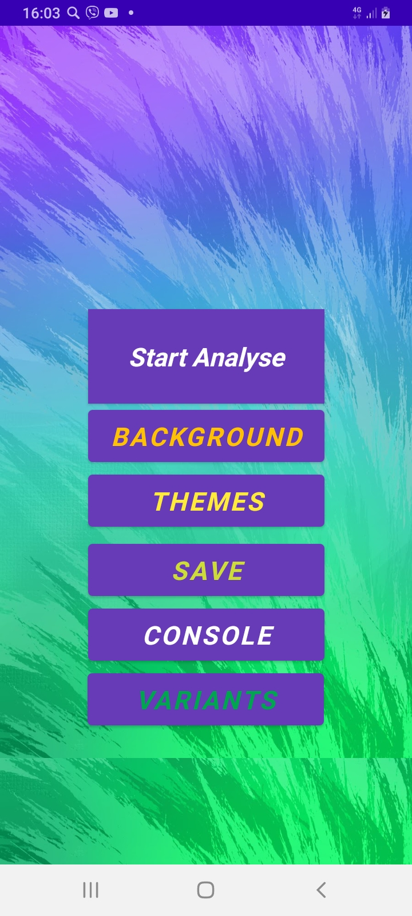
Структура приложения
Логин/Регистрация
Начать анализ
Настройки темы
Главный экран
Настройки заднего фона
Сохранение
Варианты шахмат
Выбор анализа дебюта
Выбор сохраненной партии
Сохранить партию
Очистить доску
Доска и автоматическое распознавание дебюта
Хорда
Классические
Консоль разработчика

Slide 5
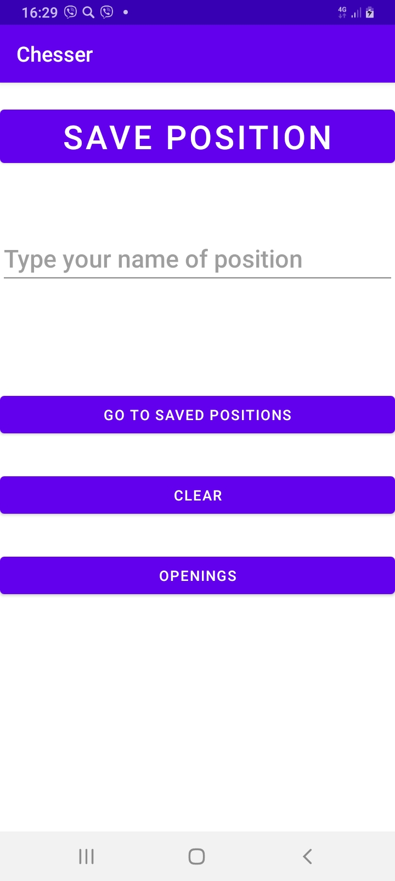
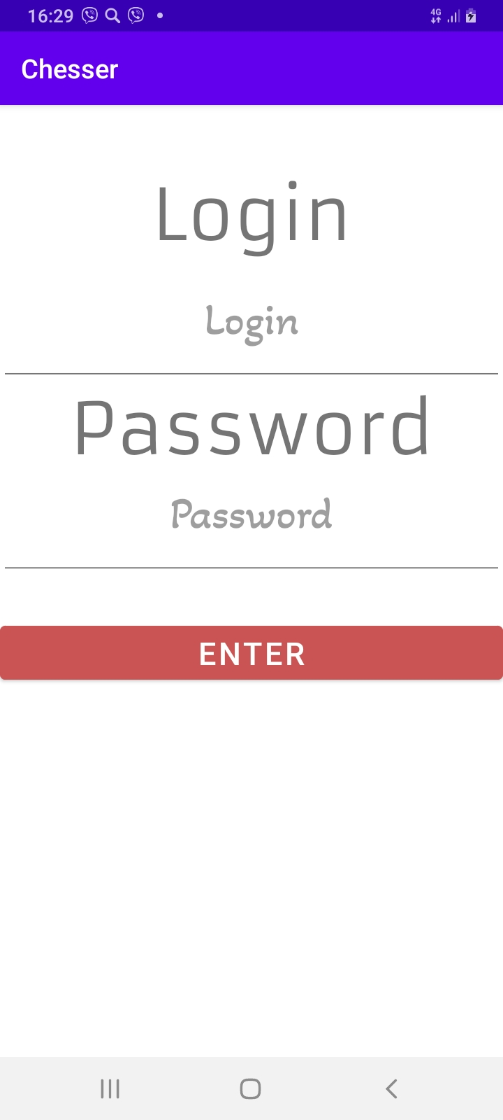
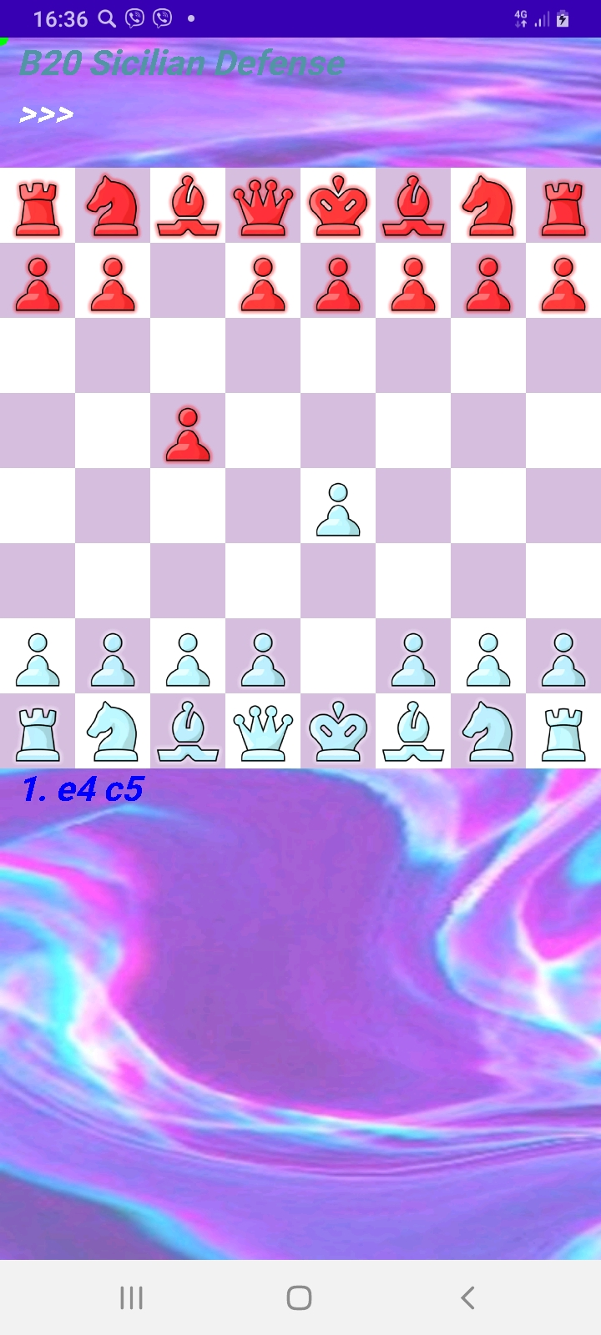
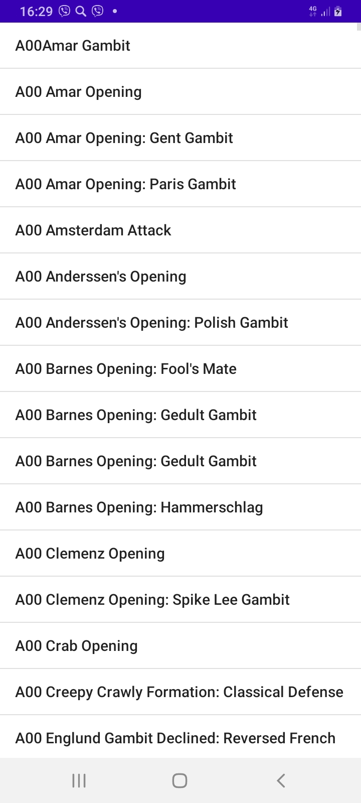
Скриншоты приложения

Slide 6
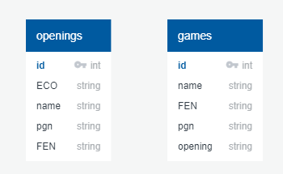
База данных
В приложении используется база данных
состоящая из двух несвязанных таблиц:
“openings” и “games”
В первой хранятся дебюты. Её изменения не предусматриваются
Во второй хранятся сохраненные партии. Она изменяется из приложения пользователем

Slide 7
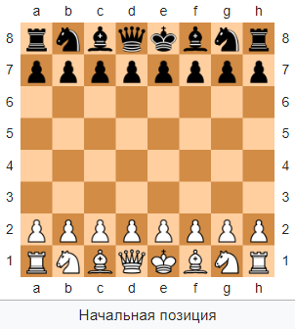
Расшифровка некоторых сокращений
Нотация Форсайта–Эдвардса (Forsyth–Edwards Notation, FEN) — стандартная нотация записи
шахматных диаграмм. Используется очень часто для отображения позиции.
Пример: rnbqkbnr/pppppppp/8/8/8/8/PPPPPPPP/RNBQKBNR w KQkq - 0 1
Portable Game Notation (PGN) — формат файла для сохранения
шахматных партий, чтобы облегчить обмен партиями
между шахматными программами.
Encyclopedia of Chess Openings (ECO) это таблица, которая сопоставляет короткий индекс и начальные ходы популярных дебютов. Например “Итальянской партии” соответствует индекс “C50”

Slide 8
SharedPreferences
В приложении использовалась технология SharedPreferences и была использована
для сохранения параметров, такие как:
Сохранение заднего фона
Сохранение логина
Сохранение пароля
Сохранение текстуры фигуры
Сохранение цвета доски
Сохранение цвета фигур у пользователя

Slide 9
Структура приложения
Для каждой активности был отведен отдельный класс, кроме того было выделено
несколько классов для функциональности. Основные из них представлены ниже
Desk
Отвечает за проверку ходов фигур и за конвертацию FEN
TestSurfaceView
Динамичное вывод на экран доски, фигур, названия дебюта, записи ходов
NotationHelper
Создание нотаций для ходов
MyConstants
Глобальные переменные

Slide 10


Перспективы на будущее
Добавить около семи новых вариантов к шахматам
Сделать справку из википедии под каждый дебют
Сделать русификацию названий дебютов
Добавить различные языки
Сделать бота с различными уровнями сложности

Slide 11


